Slide 1
Le mât totémique (totem)
Lucie Vallières, 2023

Slide 2
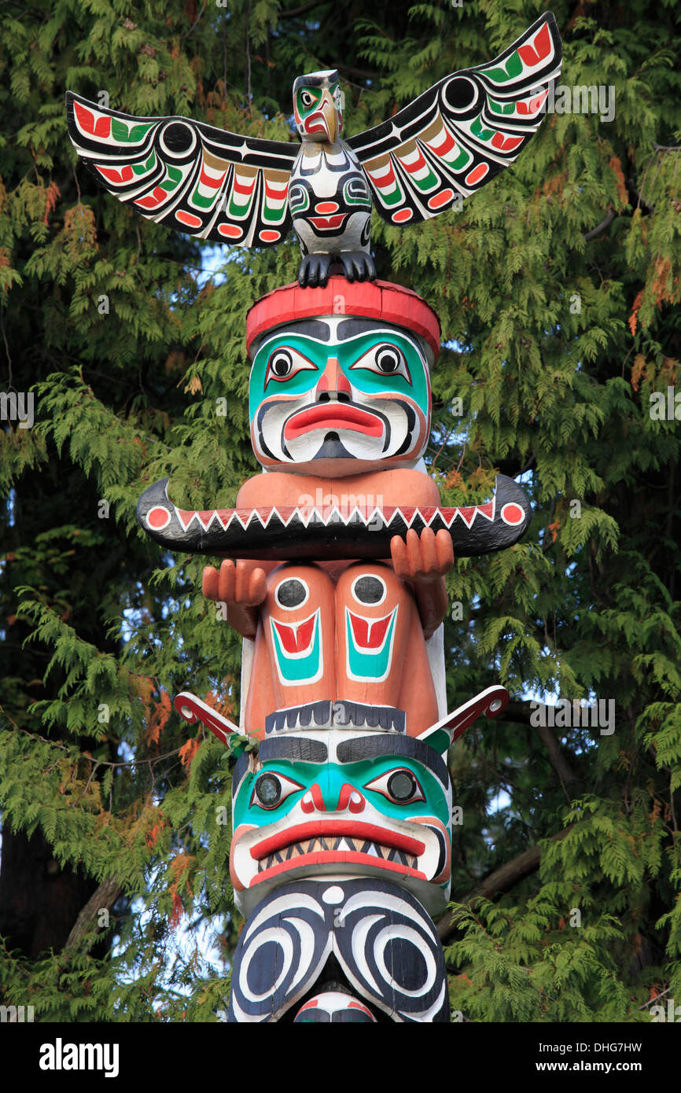
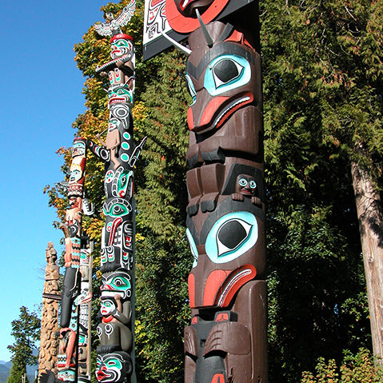
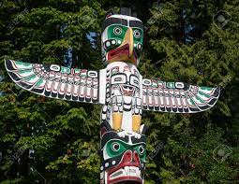
Que savons-nous sur les totems?

Slide 3
Définition
« Un totem est une grande installation créée par les peuples autochtones de la côte du Nord-Ouest qui présente l’histoire d’une nation, d’une famille ou d’un individu, et qui affiche leurs chants, leurs danses et d’autres aspects de leur culture. Les totems peuvent également être utilisés comme monument commémoratif ou pour raconter des histoires. » -L’encyclopédie canadienne

Slide 4
Construction d’un totem
« En général, les totems sont habilement sculptés dans du cèdre rouge, et sont généralement peints en noir, en rouge, en bleu, en vert et parfois en blanc et en jaune. »
« La taille des totems varie, mais les mâts de façade peuvent mesurer plus d’un mètre de largeur à la base, atteignant des hauteurs de plus de 20 m et faisant généralement face aux rives des rivières ou de l’océan. » -L’encyclopédie canadienne

Slide 5
Construction d’un totem
« Les animaux couramment représentés sur les emblèmes comprennent le castor, l’ours, le loup, le requin, l’épaulard, le corbeau, l’aigle, la grenouille et le moustique. Les animaux de l’emblème représentent la parenté, l’appartenance à un groupe et l’identité. » -L’encyclopédie canadienne

Slide 6
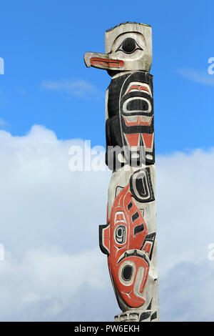
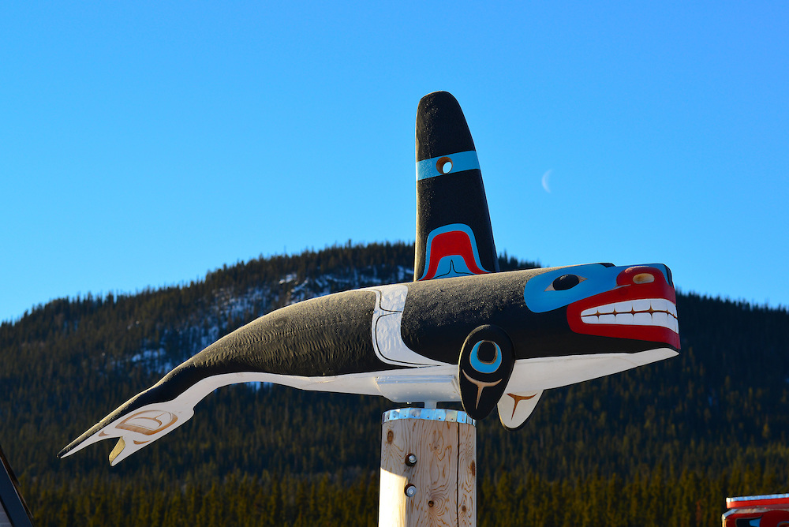
Exemples de totems

Slide 7
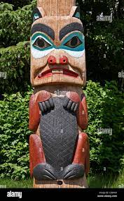
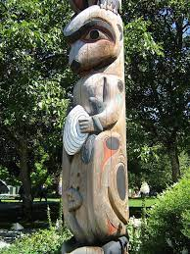
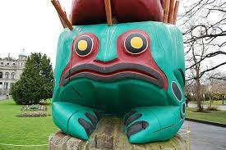
Exemples de totems

Slide 8
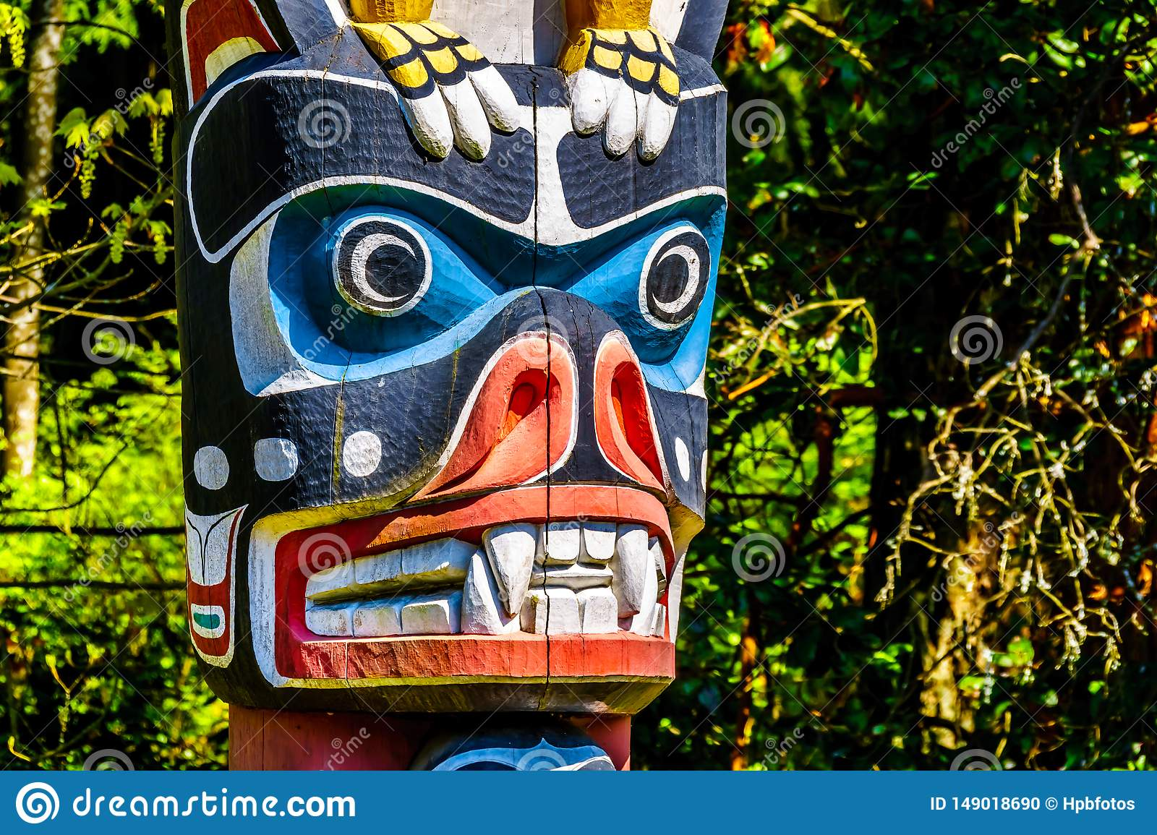
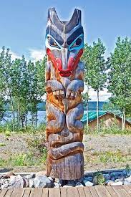
Exemples de totems

Slide 9
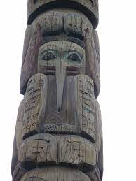
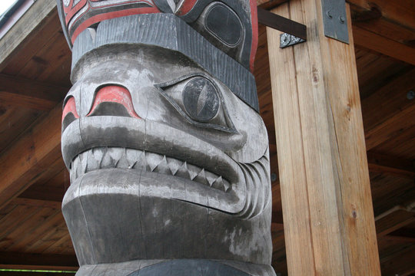
Exemples de totems

